Slide 1
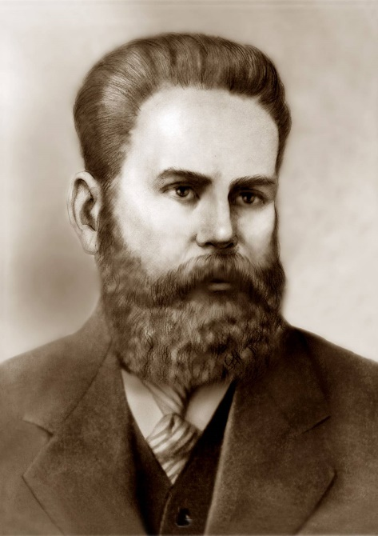
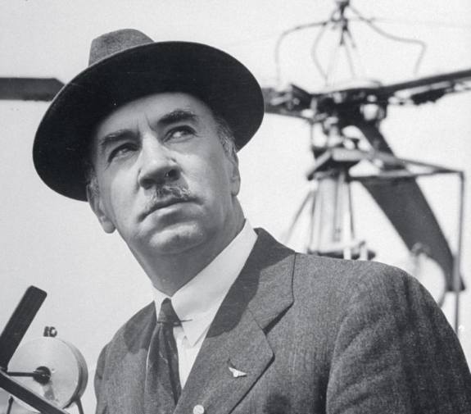
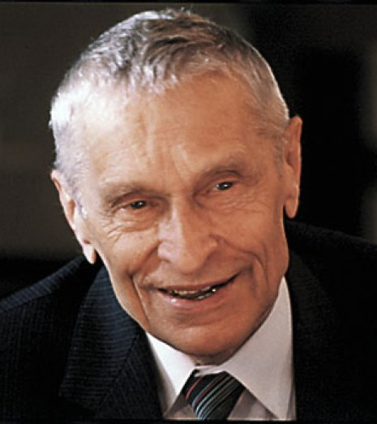
Я досліджую світ
Урок
№72
Що ти знаєш про українських винахідників?

Slide 2
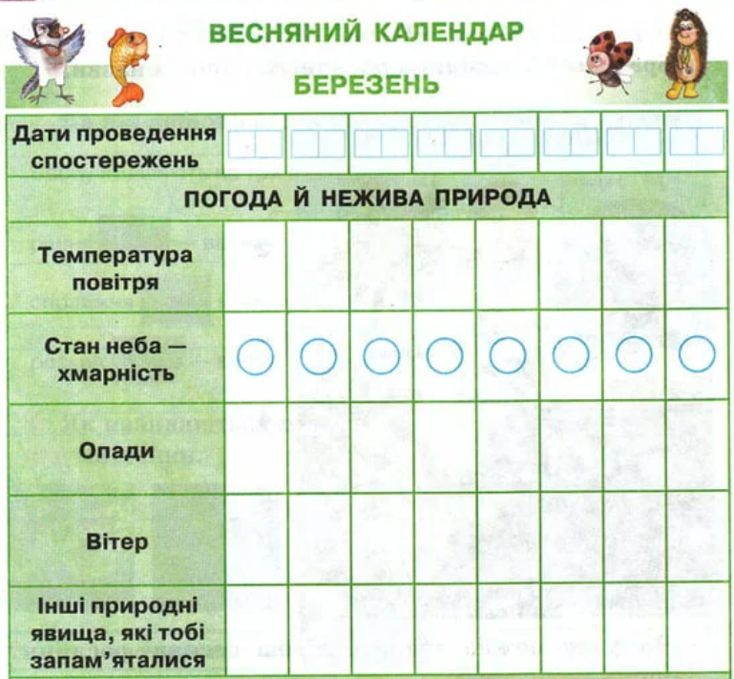
Визначення стану погоди
1
2
7
+1
+7
+3
+3

Slide 3
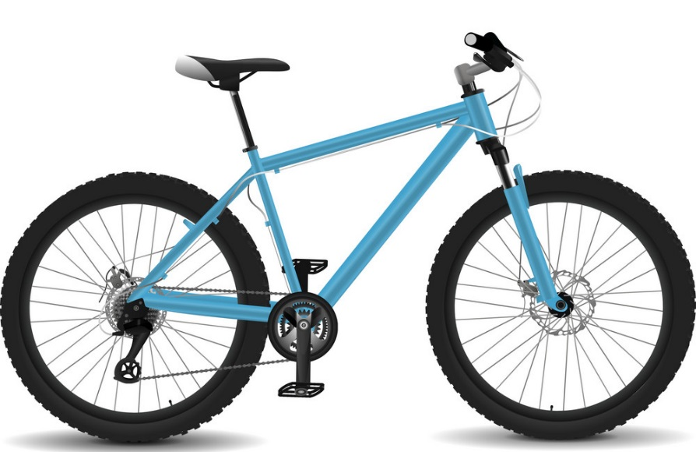
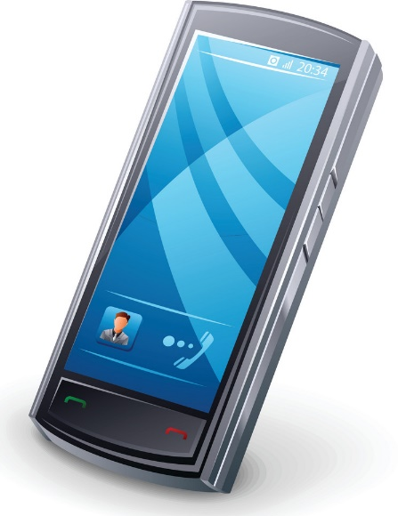
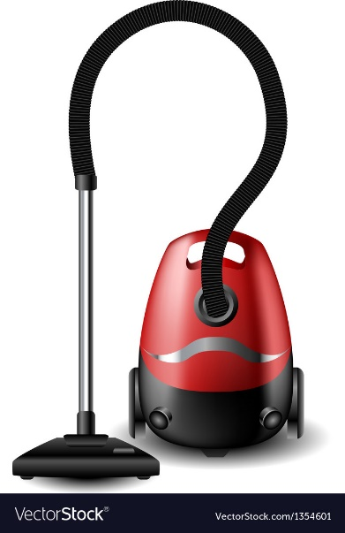
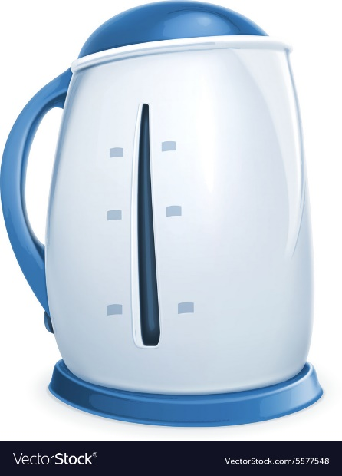
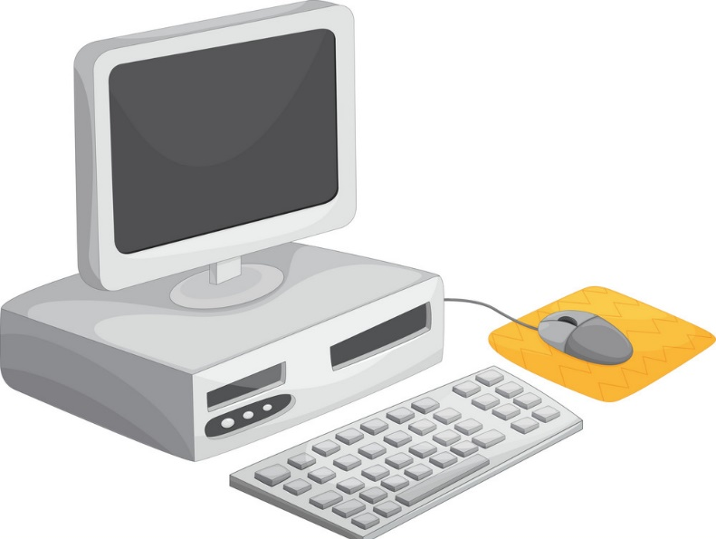
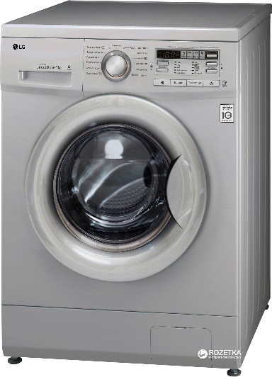
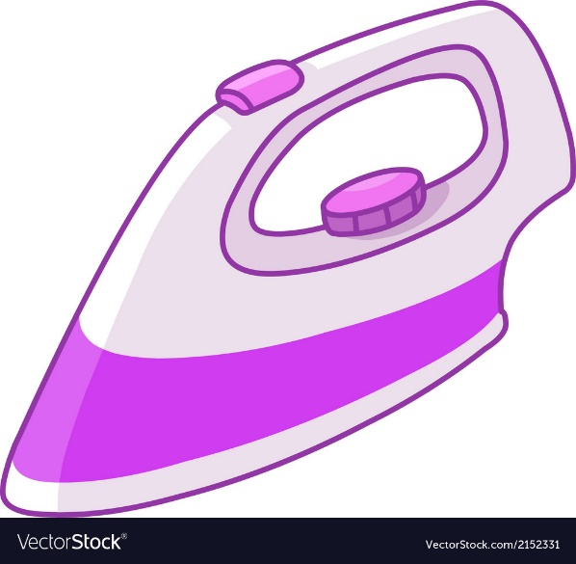
Розглянь винаходи людей. Розкажи, чим вони корисні людям

Slide 4
Слово вчителя
Україна подарувала світові вчених чоловіків і жінок, які своїми відкриттями просували науку й техніку вперед.

Slide 5
Микола Амосов
Хірург-кардіолог, один із основоположників легеневої й серцевої хірургії в Україні та СРСР, біокібернетик. Засновник і керівник Інституту серцево-судинної хірургії в Києві.
Підручник.
Сторінка
97

Slide 6
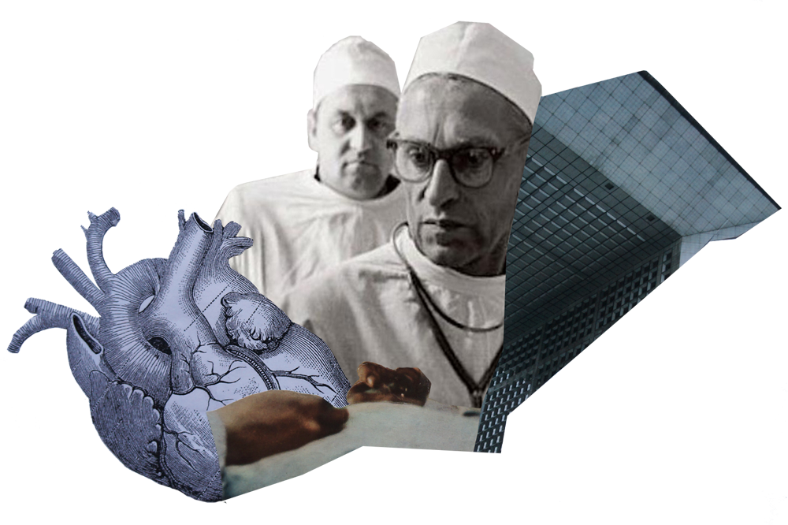
Микола Амосов
Сконструював кілька унікальних медичних приладів. Уперше в світі запровадив протитромбічні протези серцевих клапанів, розробив апарати штучного кровообігу, вперше в СРСР виконав протезування мітрального клапана.
Підручник.
Сторінка
97

Slide 7
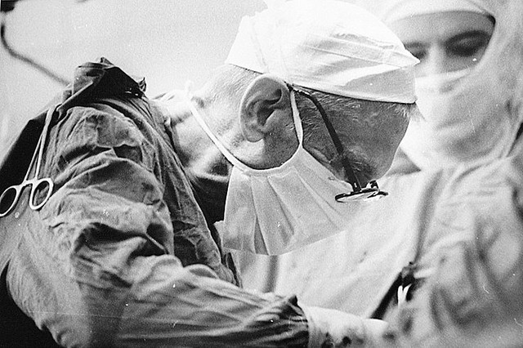
Цікаві факти
Це людина-епоха, видатний хірург, завдяки якому було врятовано тисячі людських життів. Його вклад в науку важко переоцінити.
У 2008 році за результатами опитування громадської думки Микола Амосов був визнаний другою людиною, після Ярослава Мудрого, удостоєний звання «великого українця всіх часів».
Підручник.
Сторінка
97

Slide 8
Робота в підручнику
Прочитай рецепт здоров’я від Миколи Амосова.
Підручник.
Сторінка
97

Slide 9
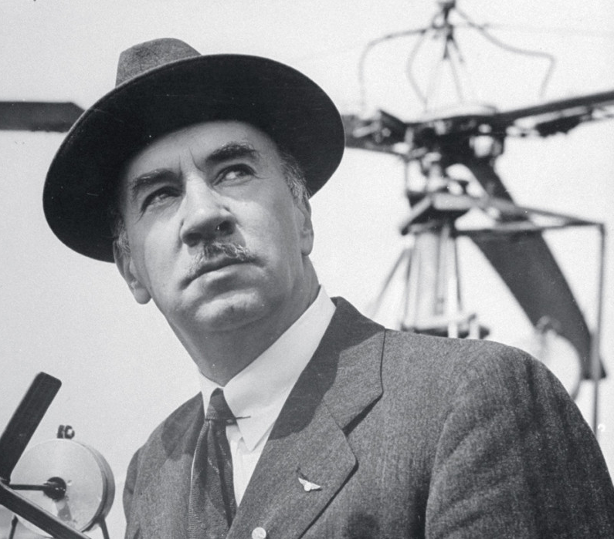
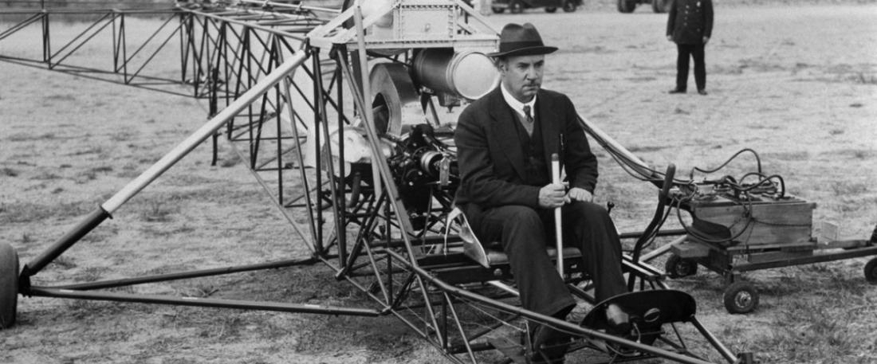
Ігор Сікорський
Видатний авіаконструктор
українського походження, вчений, винахідник, філософ. Творець перших у світі пасажирського літака і важкого бомбардувальника, гелікоптерів та гідролітаків.
Починав шлях до світової слави в Україні.

Slide 10
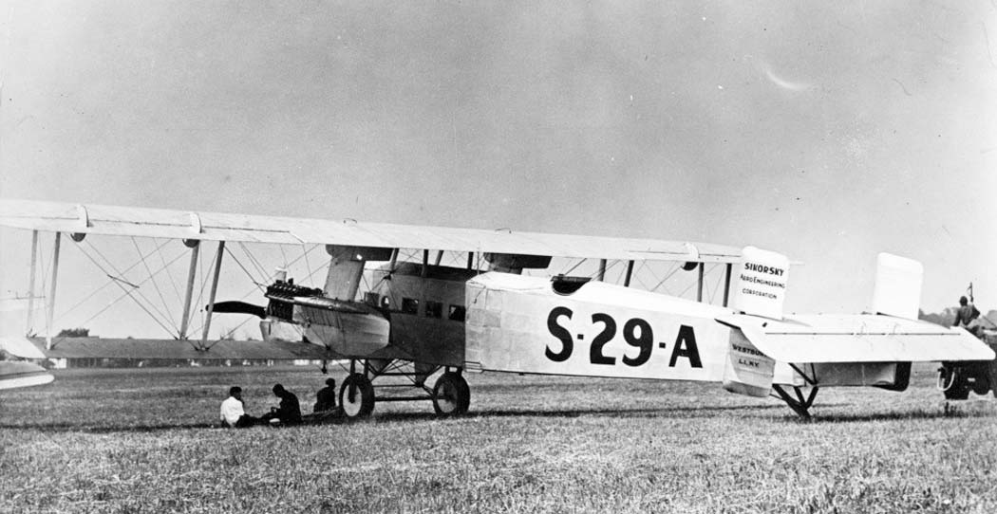
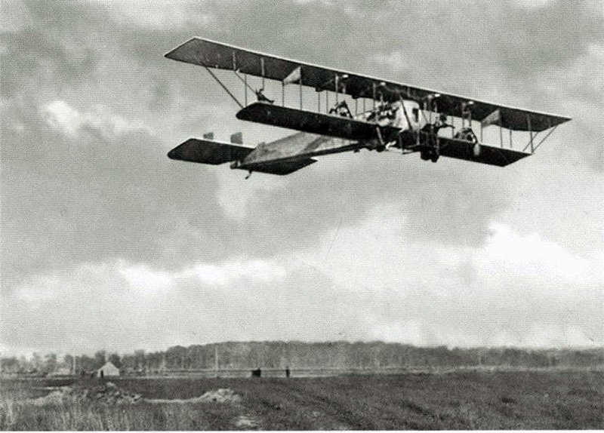
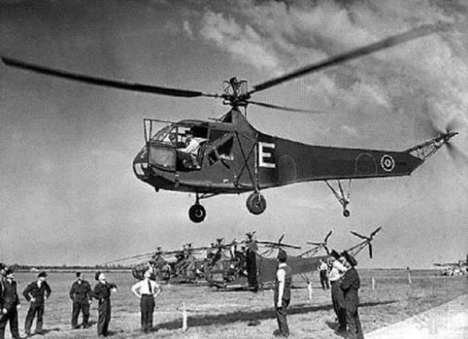
Винаходи Ігоря Сікорського

Slide 11
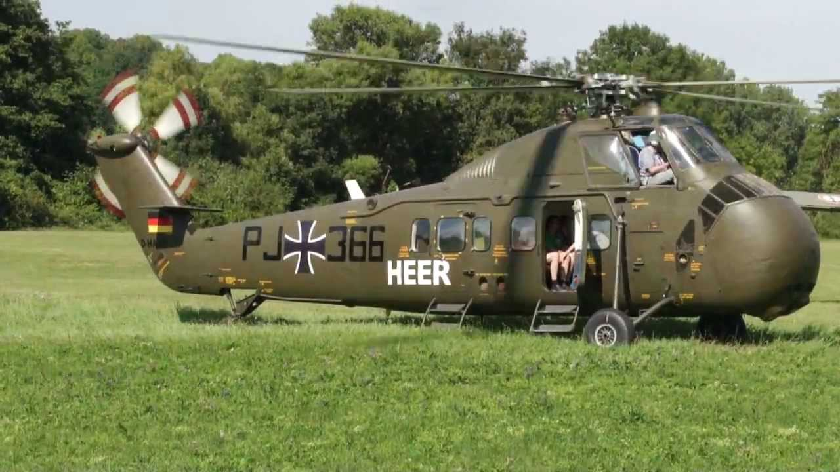
Найкращий вертоліт Сікорського
І не тільки «свій кращий», але і кращий вертоліт світу першого покоління. Він піднявся в повітря в 1954 році.
На спецзамовлення був побудований вертоліт і для президента США.

Slide 12
Микола Бенардос
Мико́ла Микола́йович Бена́рдос — український винахідник грецького походження, творець дугового електрозварювання.

Slide 13
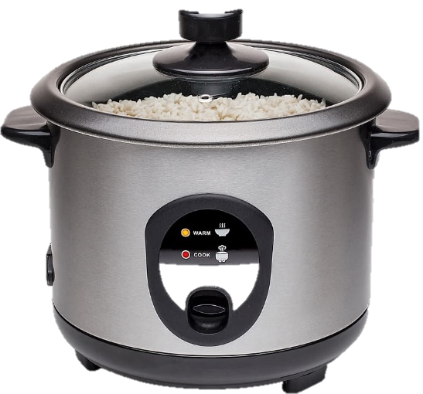
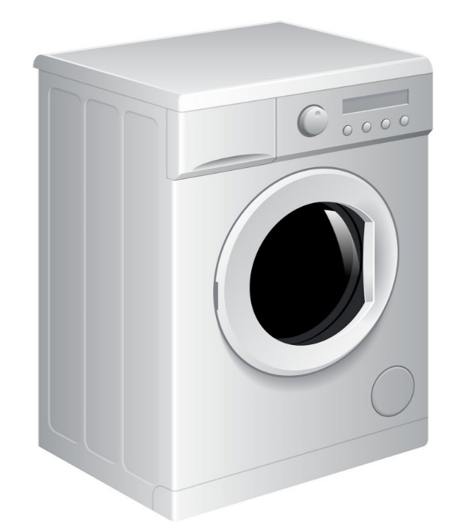
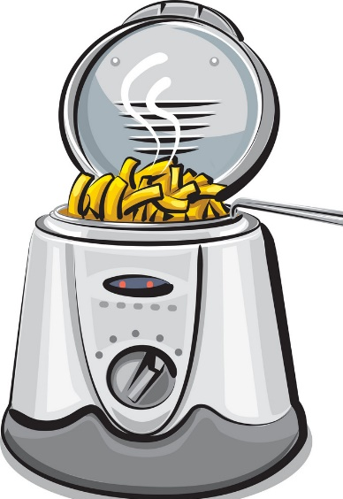
Винаходи Миколи Бенардоса
Кондиціонер
Парова каструля
Пральна машинка
Фритюрниця

Slide 14
Фізкультхвилинка

Slide 15
Для роздумів
Які риси характеру, на твою думку, притаманні справжнім винахідникам?
працелюбність
наполегливість
Зошит.
Завдання
3
відповідальність
креативність
рішучість
впевненість
Зошит.
Сторінка
23

Slide 16
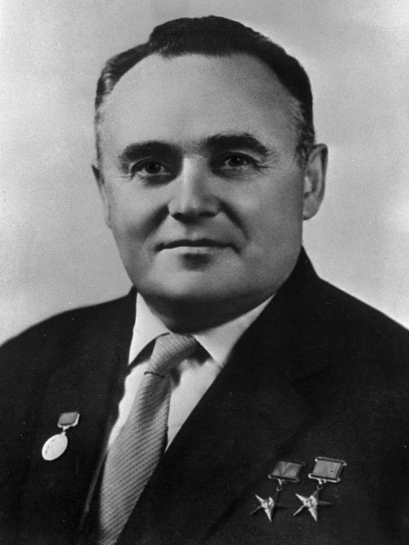
Сергій Корольов
Український радянський вчений у галузі ракетобудування та космонавтики, конструктор. Вважається основоположником практичної космонавтики.
Зошит.
Завдання
4
Зошит.
Сторінка
24

Slide 17
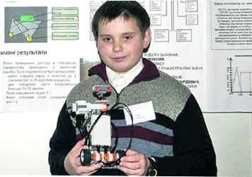
Винаходи, які придумали діти
12-річний Максим Лема зі Львова створив робота, що виконує функції інженерів БТІ. Робот сканує приміщення, заміряє площу та за допомогою радіосигналу передає дані на комп’ютер.

Slide 18
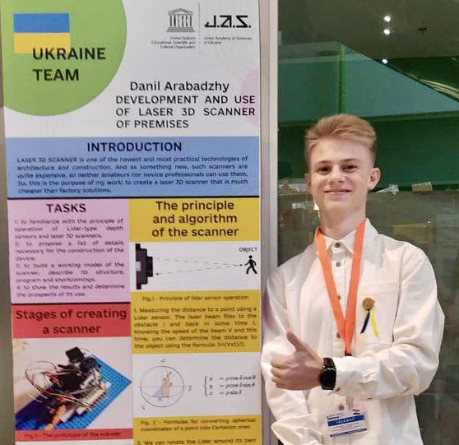
Винаходи, які придумали діти
Даніл Арабаджи, учень Запорізького ліцею "Логос", представив на конкурсі
лазерний 3D-сканер для архітекторів та будівельників.
Лазерний далекомір, що обертається й обчислює координати кожної точки в кімнаті чи на об'єкті. Потім ці дані переносяться на комп'ютер, де створюється віртуальна модель або ж її скан.

Slide 19
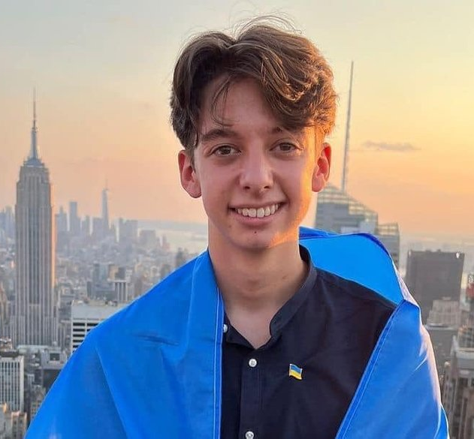
Винаходи, які придумали діти
17-річний Ігор Клименко
розробив
робота-розмінувальника
й став у 2022 році фіналістом Global Student Prize.
Цією премією нагороджують найкращих студентів світу.

Slide 20
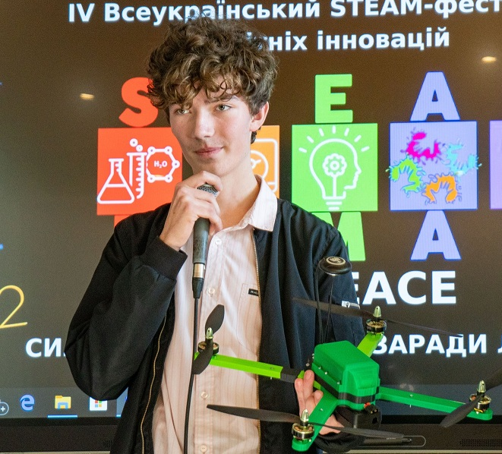
Винаходи, які придумали діти
Школяр з івано-франківська
Юрій Тумир.
Він розробив дрон-міношукач для військових.
Свій проєкт школяр презентував на щорічному всеукраїнському фестивалі steam-fest, що проходив в івано-франківську у жовтні 2022 року.

Slide 21
Винаходи, які придумали діти
15-річний Захар Щурко
розробив портативну зарядну станцію для військових.
Павербанком юного винахідника можна зарядити з десяток мобільних телефонів.
Також він підходить для зарядки рацій, дронів та навіть Starlink.

Slide 22
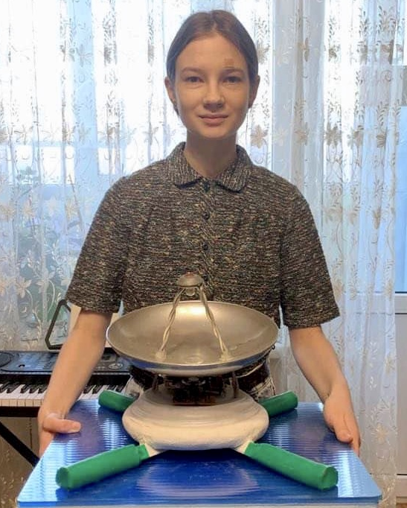
Винаходи, які придумали діти
Любов Слесаренко у 2022 році
на національній Олімпіаді геніїв презентувала проєкт "Опріснення та очищення води за допомогою багатоступеневого гідрогелевого пристрою на сонячній енергії".

Slide 23
Домашнє завдання
ЯДС
с. 97 прочитати текст, відповісти на питання.

Slide 24
Сьогодні
05.03.2023
Рефлексія «Загадкові листи»
Обери лист, який ти хочеш відкрити
(щоби відкрити лист, натисніть на нього)
Сьогодні
на уроці
я навчився/
навчилася…
На уроці
я запам’ятав/
запам’ятала…
Найкраще
мені вдалося…
Найбільше
мені сподобалося…
Урок
завершую з настроєм…
Труднощі виникали…

